Slide 1
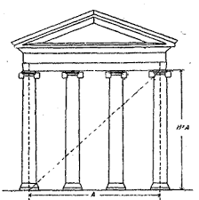
Тема. Перпендикуляр і
похила, їх властивості

Slide 2
А
АН – перпендикуляр, проведений з точки А до прямої а.
Точку Н називають основою перпендикуляра АН.
Н
К
а
К – довільна точка прямої а, відмінна від Н.
Відрізок АК називають похилою, проведеною з точки А до прямої а,
а точку К – основою похилої.
Відрізок НК називають проекцією похилої АК на пряму а.

Slide 3
Властивості перпендикуляра і похилої
!
Перпендикуляр, проведений з точки до прямої, менший від будь-якої похилої, проведеної із цієї точки до цієї прямої.
перпендикуляр
похила
пряма

Slide 4
!
Якщо дві похилі, проведені з точки до прямої, між собою рівні, то рівні між собою і їх проекції.
Похила І
Похила ІІ
Проекція ІІ
Проекція І

Slide 5
!
Якщо проекції двох похилих, проведених з точки до прямої, між собою рівні, то рівні між собою і самі похилі.
Похила І
Похила ІІ
Проекція ІІ
Проекція І

Slide 6
!
З двох похилих, проведених з точки до прямої, більшою є та, у якої більша проекція.
Похила І
Похила ІІ
Проекція ІІ
Проекція І

Slide 7
!
З двох похилих, проведених з точки до прямої, більша похила має більшу проекцію.
Похила І
Похила ІІ
Проекція ІІ
Проекція І

Slide 8
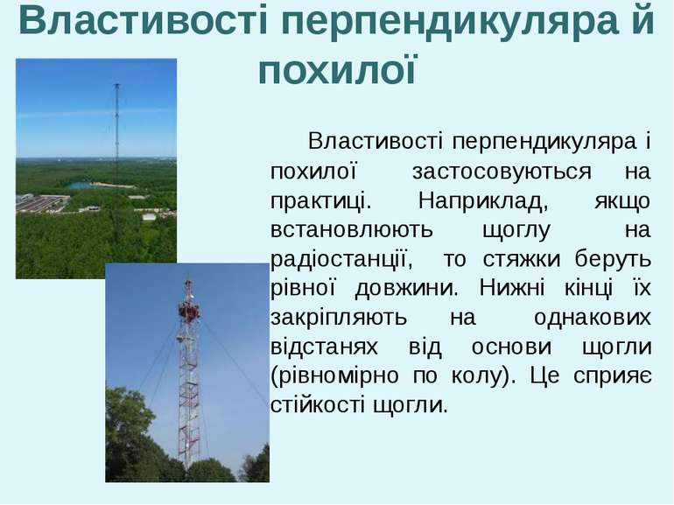

Slide 9
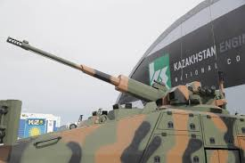
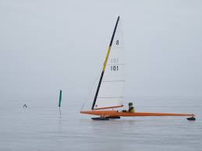
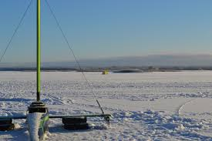
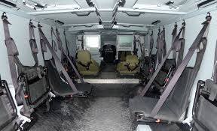
Де в житті зустрічаємося з перпендикуляром і похилою?

Slide 10
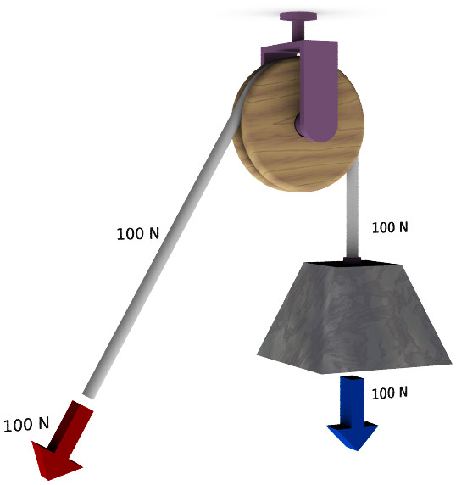
Де в життя зустрічаємося з перпендикуляром і похилою?
Щоб знайти плече сили, потрібно з точки опори опустити перпендикуляр на лінію дії сили. Довжина цього перпендикуляра і буде плечем даної сили.

Slide 11
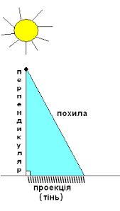

Де в житті зустрічаємося з перпендикуляром і похилою?

Slide 12
Гра «Лото»
А
а
С
В
Нехай точка А не лежить на прямій а, АВ – перпендикуляр до цієї прямої. Будь-який відрізок, який сполучає точку А з точкою прямої а і не збігається з перпендикуляром, називають …
Відрізок прямої а, обмежений основами перпендикуляра і похилої, називають …
Рівні похилі мають рівні …
З двох похилих більша та, яка…
Будь-яка похила більша за …
Якщо проекції двох похилих рівні, то …

Slide 13
Аукціон знань
1. Укажіть катети та гіпотенузу прямокутного трикутника, якщо його сторони дорівнюють:
1) 10см, 6см, 8см; 2) 10см, 24см, 26см.
2. Катети одного трикутника дорівнюють 5см і 12см, а другого – 12см і 16см. Гіпотенуза якого трикутників більша? Чи можна дати відповідь на запитання, не виконуючи обчислень?
3. Що називають перпендикуляром проведеним з точки до прямої? Якою геометричною фігурою є перпендикуляр?
4. Яке із наведених тверджень неправильне?
Довжина відрізка є додатнім числом.
У прямокутному трикутнику довжина гіпотенузи більша за довжину будь-якого з катетів.
Відстань від точки до прямої – це довжина перпендикуляра, проведеного з точки до прямої.
Із точки А до прямої m можна провести безліч перпендикулярів.

Slide 14

Розв’язування задач
Господар для збереження свого врожаю вирішив підв’язати огірки. Для цього він використовував дерев’яний кіл, до якого підв’язував один кінець нитки, а інший відтягував до ямки з насінням, для того, щоб коли проросте, змогло витися по даній нитці. В результаті від одного кілка відходили нитки до двох ямок. Оскільки кіл був розміщений не по центру, то довжина ниток до ямок була різною. До однієї ямки вона становила 30 см, до іншої 26см. Висота самого кола становила 24см. Чому дорівнює різниця відстаней від ямок до кола?

Slide 15
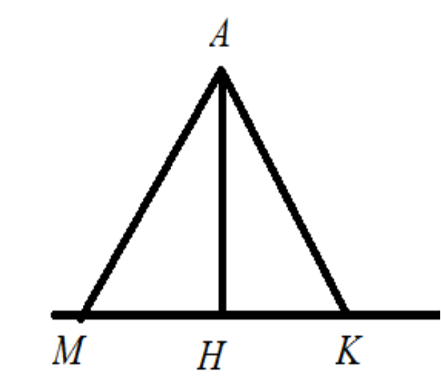
Дано:
Створимо геометричну модель даної ситуації.
АН – кіл (перпендикуляр)
АМ, АК – натягнуті нитки (похилі)
НМ, НК – відстані від ямок до колу (проекції)
Дано: АМ=30 см, АК=26 см, АН=24 см
Знайти: МН-НК
Розв’язання
Розглянемо АНМ (АНМ=90^{О})
.
Розглянемо АНК (АНК=90^{О})
МН-НК=18-10=8(см).
Методичний коментар: для того щоб дати відповідь на запитання задачі слід створити математичну модель даної ситуації

Slide 16
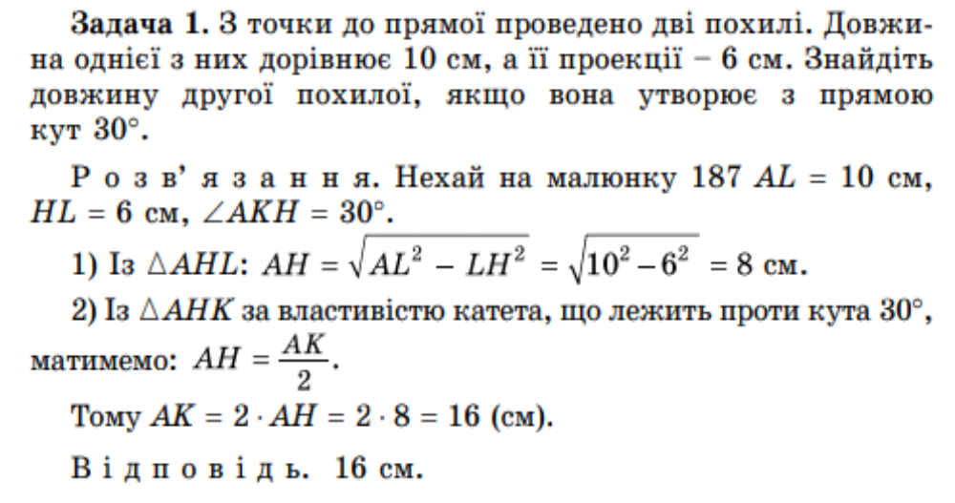
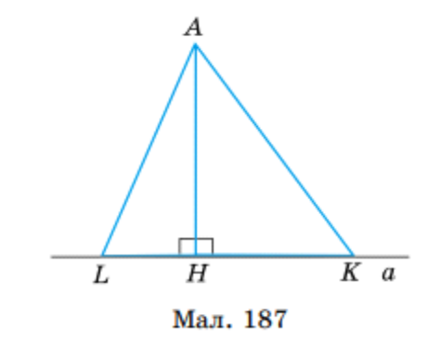
Приклад 1.
Методичний коментар. Для того щоб дати відповідь на запитання задачі слід використати теорему Піфагора для трикутника AHL та властивість катета, шо лежить навпроти кута 30^{О} для трикутника АНК.

Slide 17
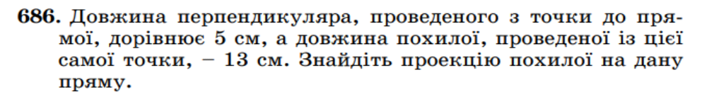
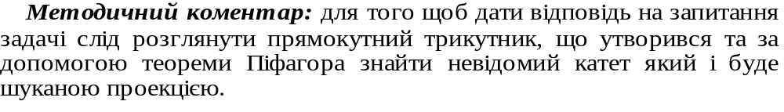
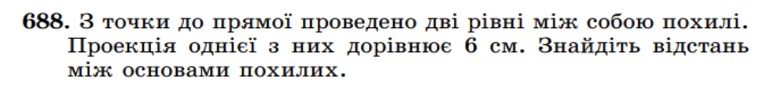
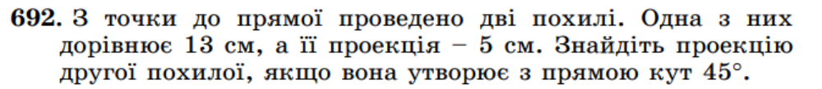
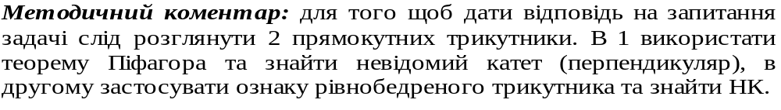

Slide 18
Підбиття підсумків уроку
Що нового ви дізналися сьогодні на уроці?
Що було для вас уже відомим?
Що було цікавим на уроці?
Над чим ще варто попрацювати?
Домашнє завдання
конспект, § 16 № 557, 559, 561

